Slide 1
B
I
B
L
E
S
T
U
D
Y

Slide 10


Slide 11
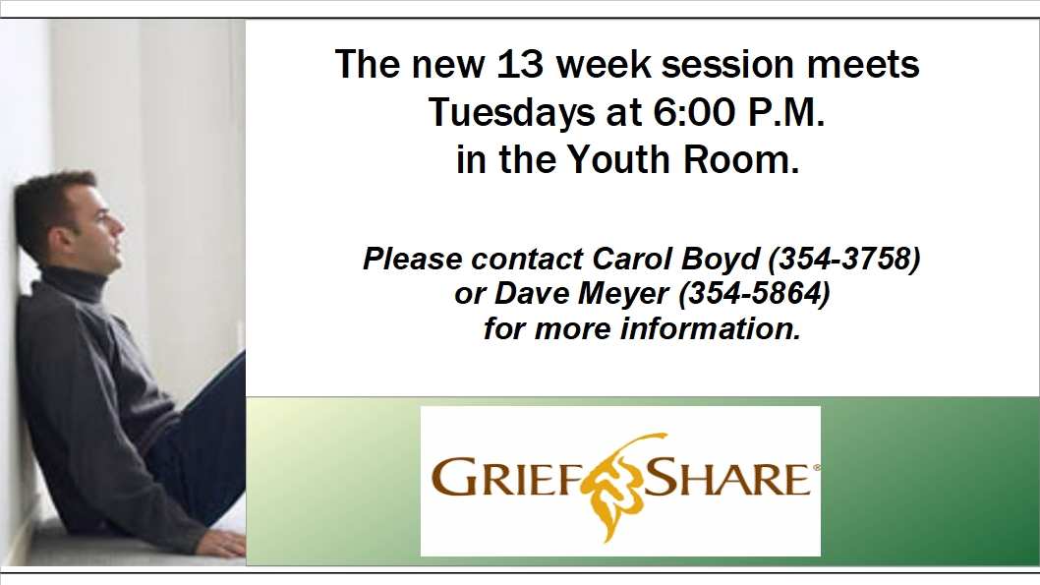

Slide 12
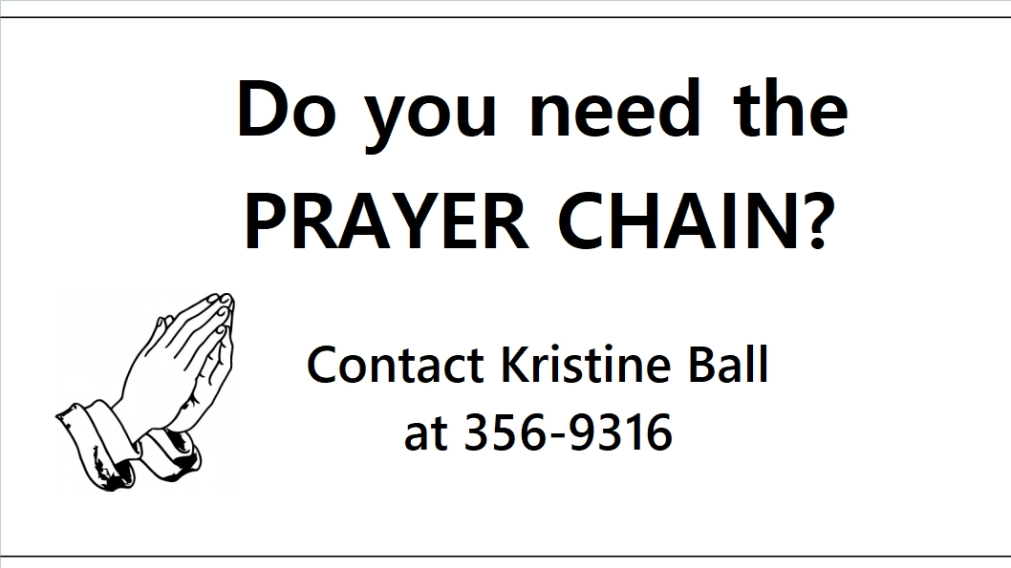

Slide 13


Slide 14
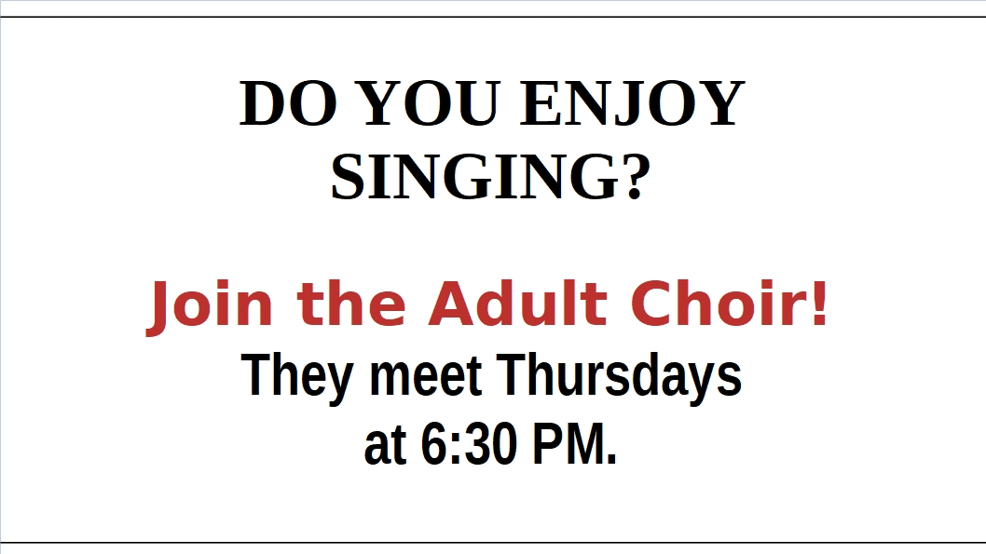

Slide 15


Slide 16


